Slide 1
Ghép câu thơ với bài thơ sao cho phù hợp
Tên bài thơ | Câu thơ | Điểm giống nhau của 3 bài thơ
1. Tĩnh dạ tứ
2. Cảnh khuya
3. Rằm tháng giêng
A. Trăng lồng cổ thụ bóng lồng hoa
B. Kim dạ nguyên tiêu nguyệt chính viên
C. Cử đầu vọng minh nguyệt (Ngẩng đầu ngắm trăng sáng)

Slide 2
Tên bài thơ | Câu thơ | Điểm giống nhau của 3 bài thơ
1. Tĩnh dạ tứ
2. Cảnh khuya
3. Rằm tháng giêng
C. Cử đầu vọng minh nguyệt (Ngẩng đầu ngắm trăng sáng)
Đều viết về trăng
A. Trăng lồng cổ thụ bóng lồng hoa
B. Kim dạ nguyên tiêu nguyệt chính viên

Slide 3
Ngắm trăng
– Hồ Chí Minh –

Slide 4
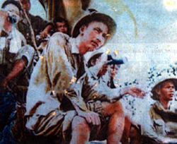
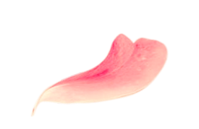
Ngắm trăng
– Hồ Chí Minh –
I. Tìm hiểu chung
1. Tác giả
Là vị lãnh tụ thiên tài của dân tộc và nhà thơ lớn của đất nước.
Là chiến sĩ cộng sản quốc tế.
Là danh nhân văn hoá thế giới.
Hồ Chí Minh
(1890 -1969)

Slide 5
Ngắm trăng
– Hồ Chí Minh –
I. Tìm hiểu chung
1. Tác giả
- Cách đọc: + Đọc đủ phần phiên âm, dịch nghĩa và dịch thơ. + Đọc kĩ, nhớ phần dịch nghĩa, giải nghĩa chữ Hán.
+ Chú ý nhịp ở những câu đăng đối, điệp ngữ.
+ Vần: chữ cuối ở câu 1,2,4 hiệp vần với nhau.
2. Tác phẩm
a) Đọc, chú thích

Slide 6
Ngắm trăng
– Hồ Chí Minh –
望月
獄 中 無 酒 亦 無 花， 對 此 良 宵 奈 若 何。 人 向 窗 前 看 明 月， 月 從 窗 隙 看 詩 家。
Dịch nghĩa
Trong tù không rượu cũng không hoa, Trước cảnh đẹp đêm nay biết làm thế nào? Người hướng ra trước song ngắm trăng sáng, Từ ngoài khe cửa, trăng ngắm nhà thơ.
Phiên âm
Ngục trung vô tửu diệc vô hoa, Đối thử lương tiêu nại nhược hà? Nhân hướng song tiền khán minh nguyệt, Nguyệt tòng song khích khán thi gia.
Dịch thơ (bản dịch của Nam Trân)
Trong tù không rượu cũng không hoa, Cảnh đẹp đêm nay, khó hững hờ;
Người ngắm trăng soi ngoài cửa sổ,
Trăng nhòm khe cửa ngắm nhà thơ.

Slide 7
Ngắm trăng
– Hồ Chí Minh –
I. Tìm hiểu chung
1. Tác giả
2. Tác phẩm

Slide 8
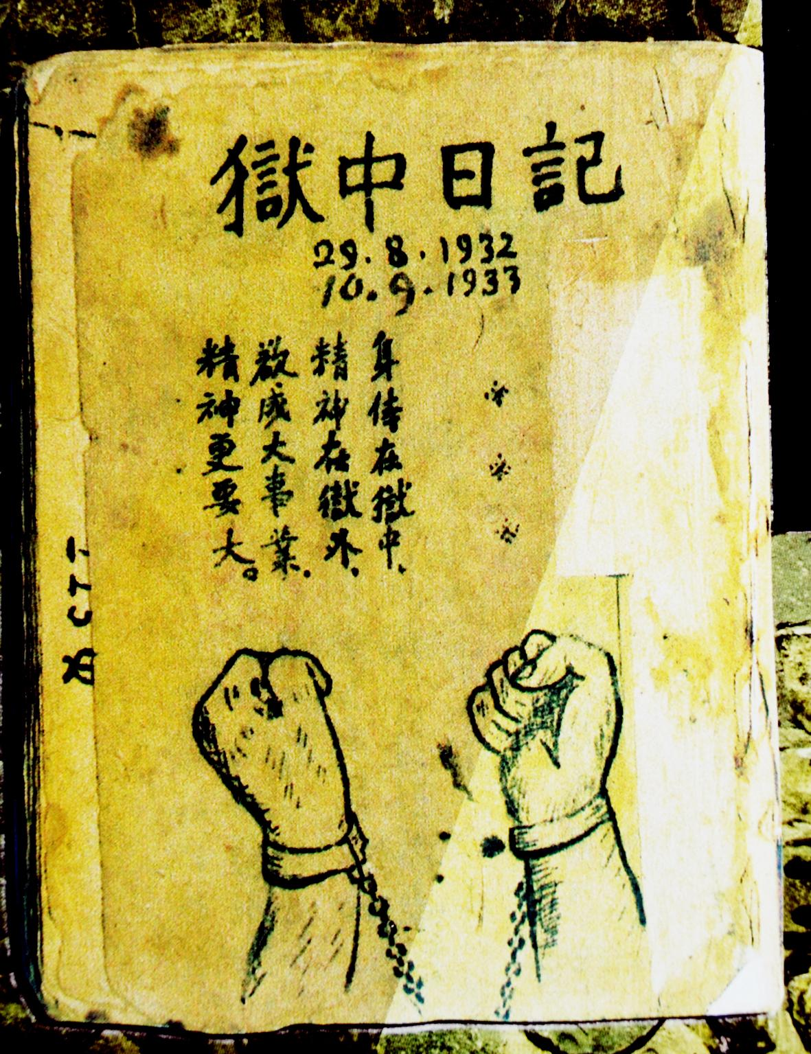
- Trích trong tập thơ “Nhật kí trong tù”.
- Sáng tác ở trong nhà giam.
Thất ngôn tứ tuyệt
- Khai (mở ra)
- Thừa (phát triển câu khai)
- Chuyển (chuyển ý)
- Hợp (tổng hợp)
- Hai câu thơ đầu
- Hai câu thơ cuối
Vọng nguyệt
Phương thức bđ
Biểu cảm

Slide 9
Giáo sư Đặng Thai Mai: “Tập thơ như một viên ngọc Bác vô tình đánh rơi vào kho tàng VH nước ta…”
Ý KIẾN NHẬN XÉT VỀ TẬP THƠ “NHẬT KÍ TRONG TÙ”
Giáo sư Hà Minh Đức: “Tập thơ dày dặn về số lượng nhưng nội dung tư tưởng còn vượt tầm hơn thế…”
Nhà thơ Viên Ưng ở Trung Quốc: “Không những chúng ta được thấy lại bộ mặt tàn khốc của nhà tù Trung Quốc mà chúng ta còn được gặp một tâm hồn vĩ đại của một nhà ái quốc, một tâm hồn vĩ đại của bậc đại trí, đại nhân, đại dũng. Tôi cảm thấy trái tim vĩ đại đó đã toả sáng ra ánh sáng chói ngời trong hoàn cảnh tối tăm”

Slide 10
Ngắm trăng
I. Tìm hiểu chung
– Hồ Chí Minh –
II. Tìm hiểu văn bản:
1. Hai câu thơ đầu
Phiên âm
Ngục trung vô tửu diệc vô hoa, Đối thử lương tiêu nại nhược hà?
Ngục trung vô tửu diệc vô hoa,
Đối thử lương tiêu nại nhược hà?
Dịch nghĩa
Trong tù không rượu cũng không hoa, Trước cảnh đẹp đêm nay biết làm thế nào?
Dịch thơ
Trong tù không rượu cũng không hoa,
Cảnh đẹp đêm nay khó hững hờ;

Slide 11
Ngắm trăng
I. Tìm hiểu chung
– Hồ Chí Minh –
II. Tìm hiểu chi tiết bài thơ
Ngục trung vô tửu diệc vô hoa,
1. Hai câu thơ đầu
Trong tù
Không rượu
Không hoa
Dịch nghĩa
Trong tù không rượu cũng không hoa, Trước cảnh đẹp đêm nay biết làm thế nào?
- Điệp từ “vô”
nhấn mạnh tình thế của cuộc ngắm trăng
Dịch thơ
→ Ngắm trăng trong hoàn cảnh thiếu thốn, bị mất tự do.
Trong tù không rượu cũng không hoa,
Cảnh đẹp đêm nay khó hững hờ;
Đối thử lương tiêu nại nhược hà?
- Câu hỏi tu từ
→ Tâm trạng xốn xang, bối rối trước cảnh đẹp của Bác.

Slide 12
Ngắm trăng
I. Tìm hiểu chung
– Hồ Chí Minh –
II. Tìm hiểu chi tiết bài thơ
Ngục trung vô tửu diệc vô hoa,
1. Hai câu thơ đầu
Trong tù
Không rượu
Không hoa
Dịch nghĩa
Trong tù không rượu cũng không hoa, Trước cảnh đẹp đêm nay biết làm thế nào?
- Điệp từ “vô”
nhấn mạnh tình thế của cuộc ngắm trăng
=> Ngắm trăng trong hoàn cảnh thiếu thốn, bị mất tự do.
Dịch thơ
Trong tù không rượu cũng không hoa,
Đối thử lương tiêu nại nhược hà?
- Câu hỏi tu từ
=> Tâm trạng xốn xang, bối rối trước cảnh đẹp của Bác.
Cảnh đẹp đêm nay khó hững hờ;
(Bản dịch)
=> Chưa diễn đạt hết được cảm xúc của

Slide 13
Ngắm trăng
I. Tìm hiểu chung
– Hồ Chí Minh –
II. Tìm hiểu chi tiết bài thơ
1. Hai câu thơ đầu
Ngục trung vô tửu diệc vô hoa,
Dịch nghĩa
Trong tù không rượu cũng không hoa, Trước cảnh đẹp đêm nay biết làm thế nào?
Trong tù
Không rượu
Không hoa
Dịch thơ
- Điệp từ “vô”
nhấn mạnh tình thế của cuộc ngắm trăng
Trong tù không rượu cũng không hoa,
=> Ngắm trăng trong hoàn cảnh thiếu thốn, bị mất tự do.
Cảnh đẹp đêm nay khó hững hờ;
⬄ Hai câu thơ tái hiện hoàn cảnh ngắm trăng và tâm thế của người tù Hồ Chí Minh, qua đó ta hiểu dược vẻ đẹp tâm hồn Bác: ung dung, tự tại, vượt lên cái khắc nghiệt của chốn lao tù.
Đối thử lương tiêu nại nhược hà?
- Câu hỏi tu từ
=> Tâm trạng xốn xang, bối rối trước cảnh đẹp của Bác.

Slide 14
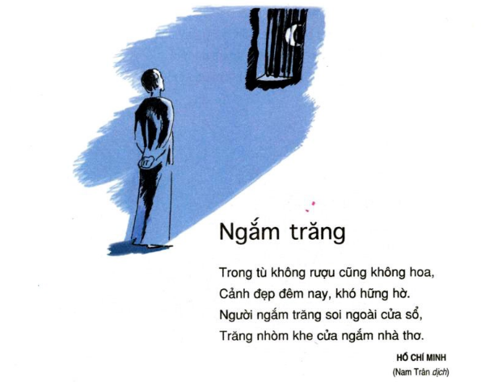
Ngắm trăng
I. Tìm hiểu chung
– Hồ Chí Minh –
II. Tìm hiểu chi tiết bài thơ
2. Hai câu thơ cuối
Phiên âm
Nhân hướng song tiền khán minh nguyệt,
Nguyệt tòng song khích khán thi gia.
Dịch nghĩa
Người hướng ra trước song ngắm trăng sáng, Từ ngoài khe cửa, trăng ngắm nhà thơ.
Dịch thơ
Người ngắm trăng soi ngoài cửa sổ,
Trăng nhòm khe cửa ngắm nhà thơ.

Slide 15
Ngắm trăng
I. Tìm hiểu chung
– Hồ Chí Minh –
II. Tìm hiểu chi tiết bài thơ
Phiên âm
Nhân hướng song tiền khán minh nguyệt,
Nguyệt tòng song khích khán thi gia.
2. Hai câu thơ cuối
Dịch nghĩa
Người hướng ra trước song ngắm trăng sáng, Từ ngoài khe cửa, trăng ngắm nhà thơ.
- Cấu trúc đăng đối rất chặt chẽ
- Sử dụng điệp từ
- Phép nhân hoá
Dịch thơ
Người ngắm trăng soi ngoài cửa sổ,
Trăng nhòm khe cửa ngắm nhà thơ.
=> Sự giao hoà giữa người và trăng. Trăng và người chủ động tìm đến nhau, bất chấp sự ngăn cách của song sắt nhà tù.
→ Chất thép của người chiến sĩ hoà quyện với tâm hồn nghệ sĩ đã vượt lên sự bạo tàn của ngục tù để hướng đến cái đẹp, hướng đến bầu trời của tự do.

Slide 16
Qua bài thơ, ta thấy Bác là người như thế nào ?

Slide 17
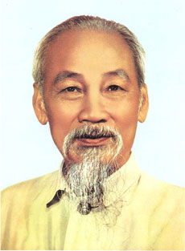
Thi sĩ yêu thiên nhiên
Người chiến sĩ với chất thép sáng ngời
Người có phong thái ung dung tự tại, vượt lên trên sự khắc nghiệt của nhà tù.

Slide 18
III. Tổng kết

Slide 19
1. Nghệ thuật
Thể thất ngôn tứ tuyệt giản dị mà hàm súc
Kết hợp hài hòa giữa cổ điển và hiện đại
Sử dụng BPTT vừa giản dị vừa hàm súc

Slide 20
2. Nội dung
Tình yêu thiên nhiên tha thiết của người tù
Phong thái ung dung tự tại, sức mạnh tinh thần kì diệu
Bài thơ là một cuộc vượt ngục tinh thần đặc biệt của người tù Hồ Chí Minh.

Slide 21
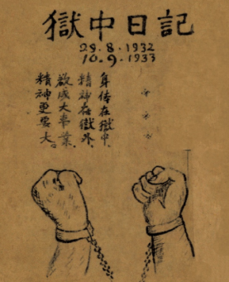
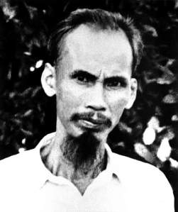
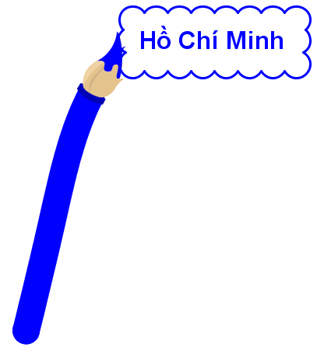
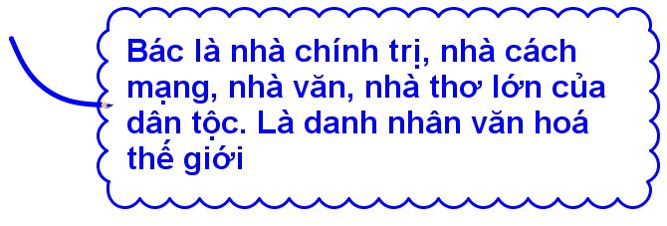
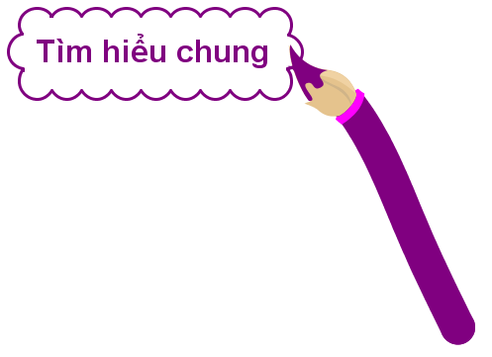
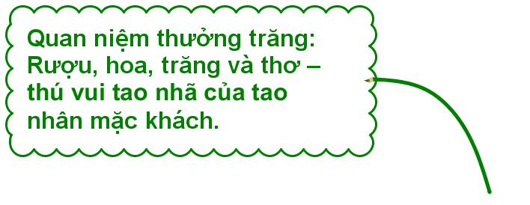
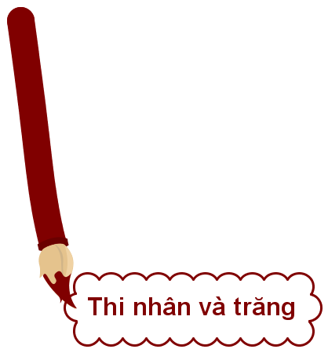
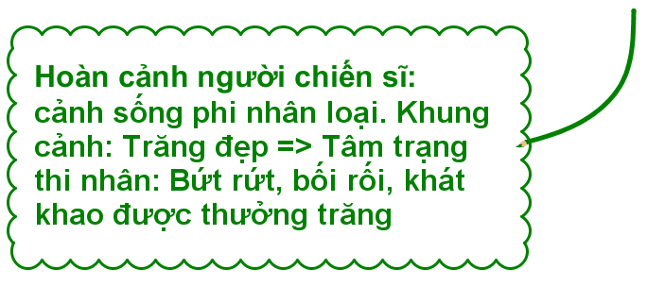
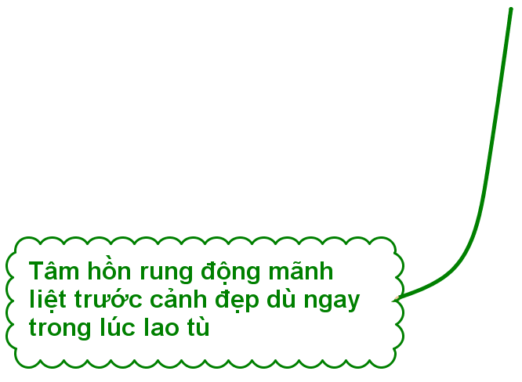
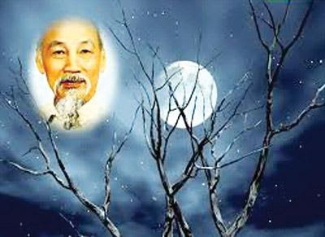
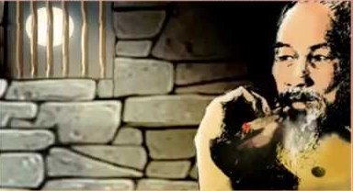
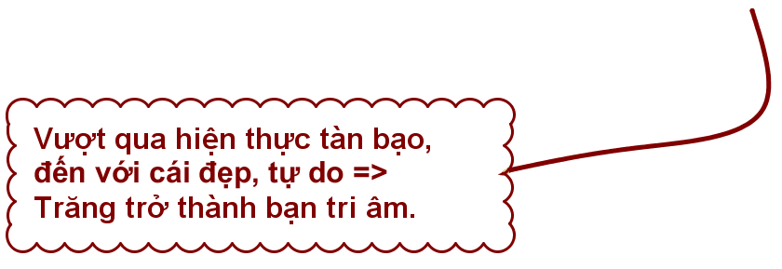

Slide 22
LUYỆN TÂP

Slide 23
1. Bài thơ “Ngắm trăng” được trích từ tập thơ nào của Hồ Chí Minh?
A. Nhật kí trong tù
B. Lời kêu gọi toàn quốc kháng chiến
C. Đường Kách mệnh
D. Lời kêu gọi đồng bào và chiến sĩ cả nước.

Slide 24
2. Bài “Ngắm trăng” thuộc thể thơ gì ?
A. Lục bát
B. Thất ngôn tứ tuyệt
C. Song thất lục bát
D. Thất ngôn bát cú

Slide 25
3. Nội dung chính của câu thơ “Ngục trung vô tửu diệc vô hoa” là gì ?
A. Nói về hoàn cảnh ngắm trăng đặc biệt của Bác.
B. Nói về tâm hồn xao xuyến, rung động trước cái đẹp của Bác.
C. Nói về cuộc sống thiếu thốn ở chốn lao tù.
D. Nói về phong thái ung dung, lạc quan của Hồ Chủ Tịch.

Slide 26
4. Từ “vô” trong câu thơ “Ngục trung vô tửu diệc vô hoa” có nghĩa là gì?
A. không
B. vào
C. rất nhiều
D. có

Slide 27
5. Dòng nào nói đúng nhất hoàn cảnh ngắm trăng của Bác Hồ trong bài thơ “Ngắm trăng” ?
A. Trong khi đang đàm đạo việc quân trên thuyền.
B. Trong đêm không ngủ vì lo lắng cho vận mệnh đất nước
C. Trong nhà tù thiếu thốn không rượu cũng không hoa.
D. Trên đường đi hiu quạnh từ nhà tù này sang nhà tù khác

Slide 28
6. Hai câu thơ “Nhân hướng song tiền khán minh nguyệt – Nguyệt tòng song khích khán thi gia” sử dụng biện pháp nghệ thuật gì ?
A. Ẩn dụ
B. Hoán dụ
C. So sánh
D. Phép đối

Slide 29
7. Dòng nào dưới đây nói đúng nhất tâm trạng của Bác trước cảnh đẹp ở bài thơ Ngắm trăng?
A. Xao xuyến, bối rối
B. Buồn bã, chán nản
C. Mừng rỡ, niềm nở
D. Bất bình, giận dữ

Slide 30
8. Nhận định nào nói đúng nhất hình ảnh Bác Hồ hiện lên qua bài thơ Ngăm trăng?
A. Một con người có khả năng nhìn xa trông rộng
B. Một con người có bản lĩnh cách mạng kiên cường
C. Một con người yêu thiên nhiên và luôn lạc quan
D. Một con người giàu lòng yêu thương

Slide 31
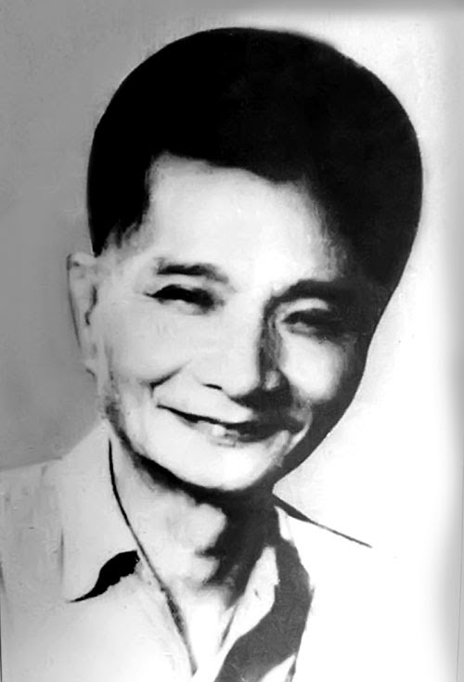
Thơ của Bác đầy trăng
Dịch giả: Nam Trân

Slide 33
Ôn lại bài + Học thuộc bài thơ
Soạn bài “Đi đường”
Hướng dẫn tự học
Sưu tầm một số bài thơ của Bác viết về trăng
Sưu tầm 1 số tấm gương vượt khó

